Slide 1
ИНФОРМАЦИОННОЕ МОЛОДЕЖНОЕ АГЕНТСТВО
МУНИЦИПАЛЬНОЕ БЮДЖЕТНОЕ УЧРЕЖДЕНИЕ
МОЛОДЕЖНЫЙ ЦЕНТР
г. ШАРЫПОВО

Slide 2
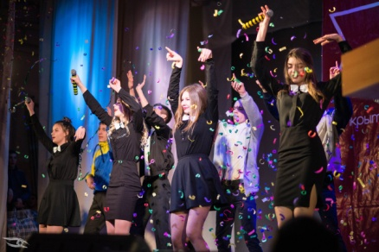
ЦЕЛЬ – развитие потенциала молодежи в интересах города.
Ключевой механизм – выявление и поддержка инициатив молодых людей, отвечающих актуальным приоритетам социально-экономического развития города.

Slide 3
ФЛАГМАНСКИЕ ПРОГРАММЫ

Slide 4
Более 500 зрителей посмотрели мастер-классы и экстремальные шоу в 2017 г. (Около 200 зрителей в 2016 г.)
Более 15 человек в активе муниципального штаба в 2017 г.
(5 чел. в 2016 г.)
Создана уличная площадка для воркаута (2017 г.)

Slide 5
7 команд КВН в муниципальном образовании;
136 человек в активе муниципального штаба в 2017 г.
(102 чел. в 2016 г.)
Более 1000 человек стали зрителями событий КВН в 2017 г.;
Лига КВН г. Шарыпово «Куба» получила статус зональной лиги КВН в 2017 г.;
Штаб занял 1 место на «Новом фарватере 2017», занимает 1 место в рейтинге штабов Красноярского края (3 место в 2016 г.)

Slide 6
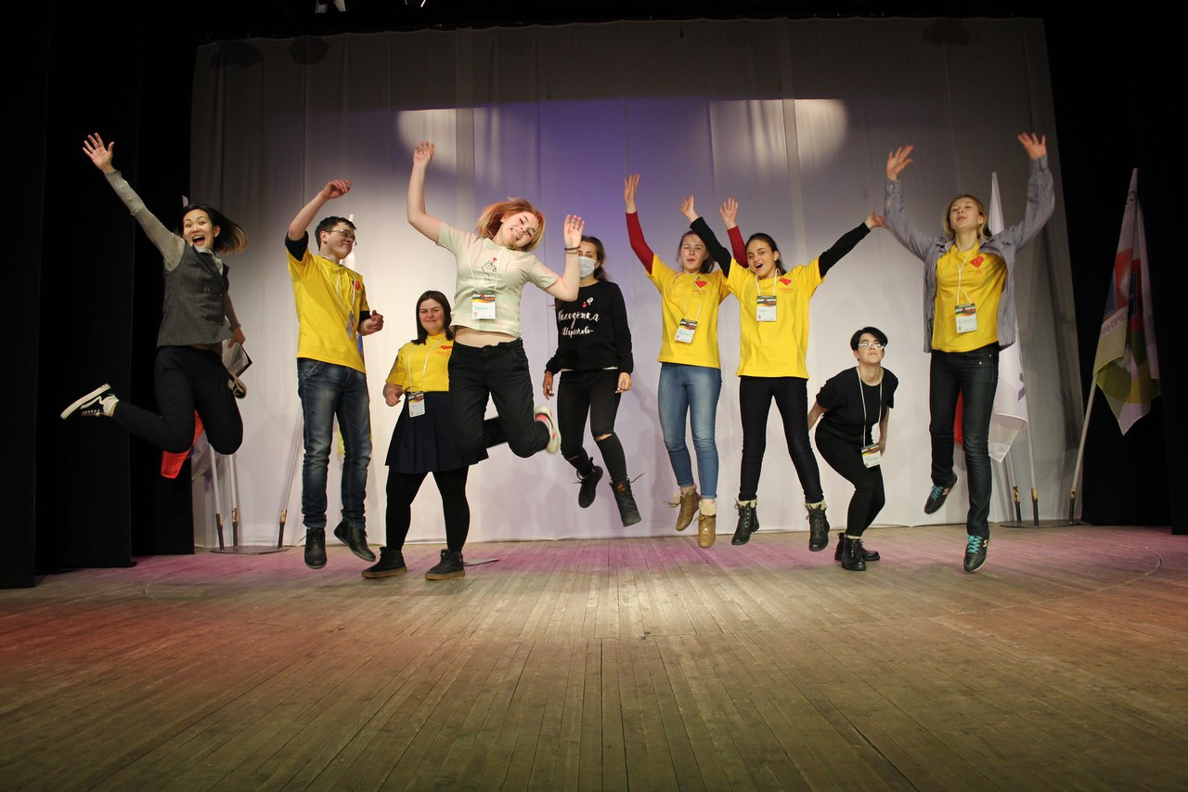
Более 25 активистов добровольческого движения в городе в 2017 г. (20 чел. в 2016 г.); Более 60 добрых дел в городе совершил актив флагманской программы в 2017 г. (50 добрых дел в 2016 г.); Более 1500 благополучателей в 2017 г. (1200 благополучателей в 2016 г.)

Slide 7
3 штаба флагманской программы в городе в 2017 г. (1 штаб в 2016 г.) Более 30 мероприятий в городе совершил актив флагманской программы в 2017 г. (18 мероприятий в 2016 г.) Более 4000 человек вовлечены в мероприятия в 2017 г. (Более 1700 человек в 2016 г.)

Slide 8
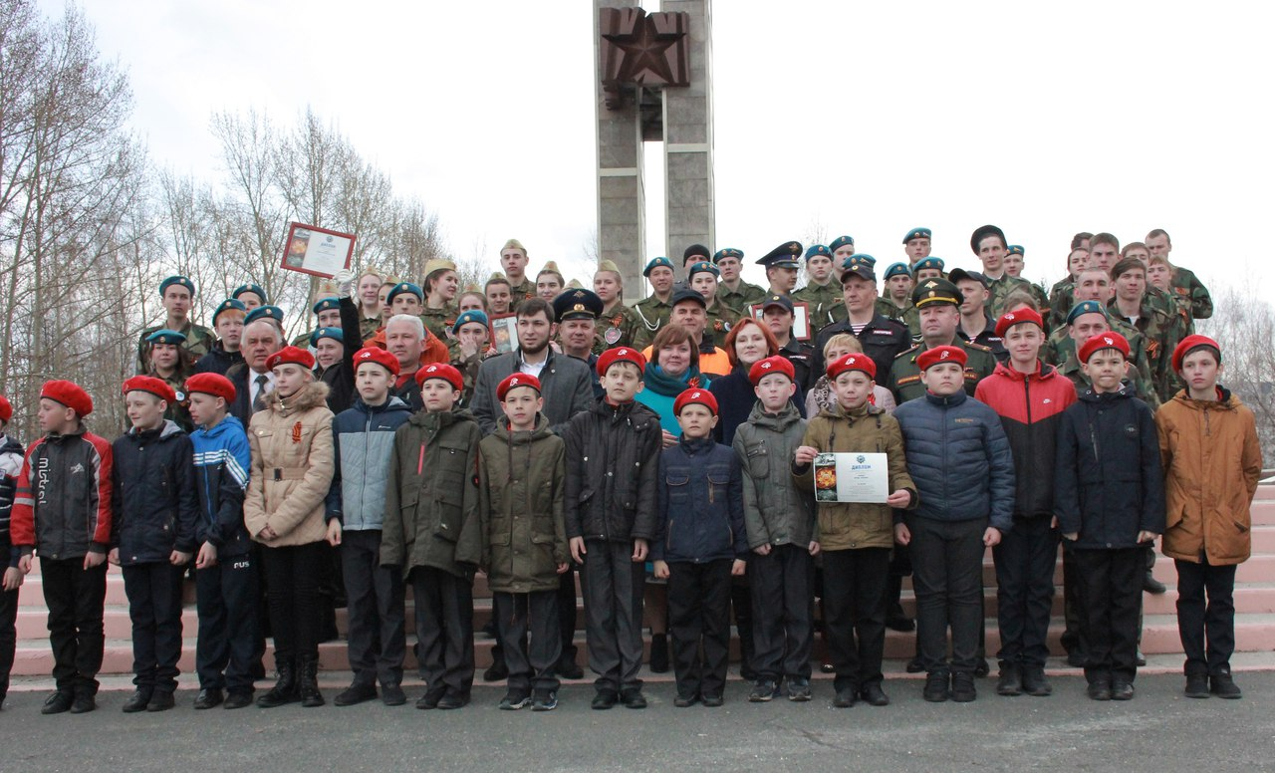
В АВПК входят 11 военно -патриотических клубов (273 человека), 3 отряда ЮНАРМИЯ (67 человек) .
В программе: строевая, огневая, физическая ,медицинская подготовка; рукопашный бой; изучение истории вооруженных сил.
В 2016 году 1 место на зональном этапе ВП игры «Сибирский щит» , окружной этап ВП игры «Сибирский щит» 6 место из 16 команд.
В 2017 году 5 место из 14 команд на зональном этапе ВП игры «Сибирский щит» .

Slide 9
Таблица по реализации Флагманских программ
 | Количество активистов |  | Место в рейтинге
Арт-парад; | 5 | 9 | 18 | 10
Добровольчество; | 20 | 25 | 13 | 5
Волонтеры Победы; | 5 | 10 | 13 | 5
Территория 2020 | 70 | 75 |  |  | 18 поддержанных проектов -2016 22 поддержанных проектов -2017
Беги за мной! Сибирь; | 7 | 8 | 24 | 11
Ассоциация студенческого спорта; | 0 | 16 | 11 | 7
ККСО | 0 | 5 | 0 | 8

Slide 10
 | Количество активистов |  | Место в рейтинге |  | Достижения
Открытое пространство «Сгущёнка»; | 8 | 14 | 1 | 1 | 6 звезд – 2017 г.
Инфопоток | 2050 | 2332 | - | -
РДШ | 60 | 138 (из них 9 активисты) | - | - | 250 участников РДШ на 2018г.
АВПК | 173 | 273 | 8 | 9 | 1 место - 2016 г. 5 место – 2017 г.
Краслидер | - | - | 8 | 6 | -
Команда 2019 | 5 | 20 | - | -
КВН | 102 | 136 | 3 | 1 | 3 место – 2016г. 1 место – 2017г.
Экстремальный спорт | 5 | 15 | - | - | Создана уличная площадка для воркаута (2017 г.)

Slide 11
Кадровое обеспечение
МБУ МЦ «ИМА» укомплектовано специалистами на 100 % согласно штатному расписанию
Должность | Количество
Директор | 1
Методист | 1
Специалист по работе с молодежью | 8
Заведующий хозяйством | 1
Сторож | 3
Вахтер | 1
Уборщик служебных помещений | 2
ВСЕГО: | 17

Slide 12
Образование сотрудников МБУ МЦ «ИМА»
Образование | Количество человек
Высшее образование | 6
Средне-специальное образование | 3
Неоконченное высшее образование | 1
Среднее образование | 6
Неоконченное средне-специальное | 1

Slide 13
Имущество
Стоимость имущества, закрепленного собственником имущества за Учреждением на праве оперативного управления – 4 828 755,00
Показатели финансового состояния Учреждения:
- Недвижимое имущество, всего – 2 644 000,00;
Остаточная стоимость – 2 157 055,00;
Особо ценное движимое имущество – 2 184 755,00;
Остаточная стоимость – 213 480,00.

